Slide 1
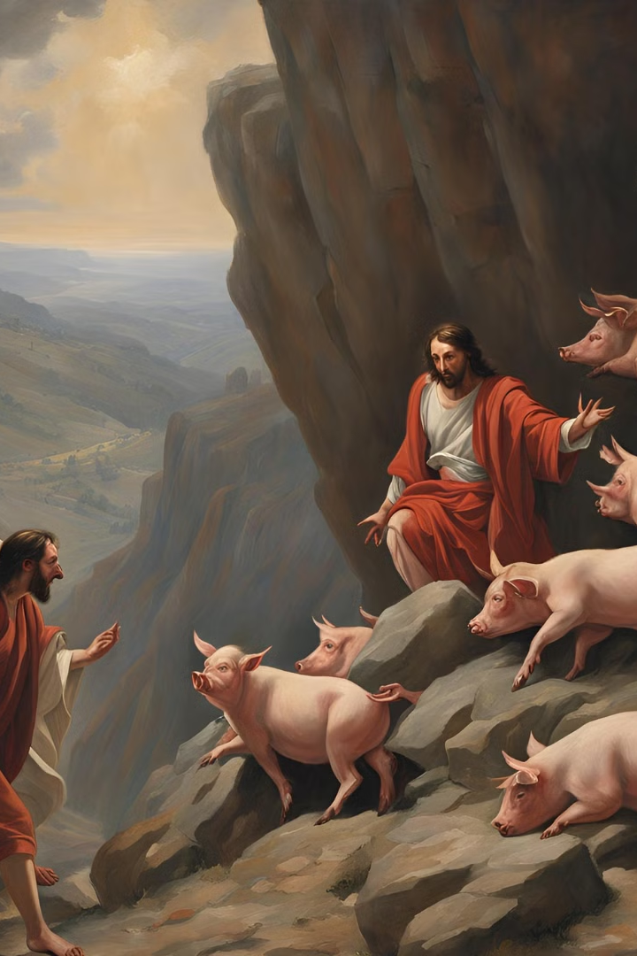
Por Que Jesus Enviou Demônios aos Porcos?
A Bíblia é rica em narrativas fascinantes, e uma das mais intrigantes é a história em que Jesus envia uma legião de demônios para uma manada de porcos. Essa passagem, encontrada em Marcos 5:1-20, Mateus 8:28-34 e Lucas 8:26-39, levanta questões profundas sobre a natureza do bem e do mal, a compaixão de Jesus e o significado por trás de suas ações.

Slide 2
O Contexto da História
1
Possessão
O episódio se desenrola na região de Gadara, onde Jesus encontra um homem possesso por muitos demônios. Ele vive entre os túmulos, em uma condição de extrema aflição e isolamento (Marcos 5:3-5).
2
Identificação
Quando Jesus o liberta, os demônios se identificam como "Legião" (Marcos 5:9), uma referência a um grande número, e imploram para não serem enviados ao abismo, pedindo em vez disso para entrar nos porcos que pastavam nas proximidades.
3
Libertação
Jesus, com compaixão, concede o pedido dos demônios, liberando-os para entrar nos porcos. Essa ação, embora possa parecer estranha, revela a autoridade de Jesus sobre as forças malignas e a sua compaixão pelo homem possesso.

Slide 3
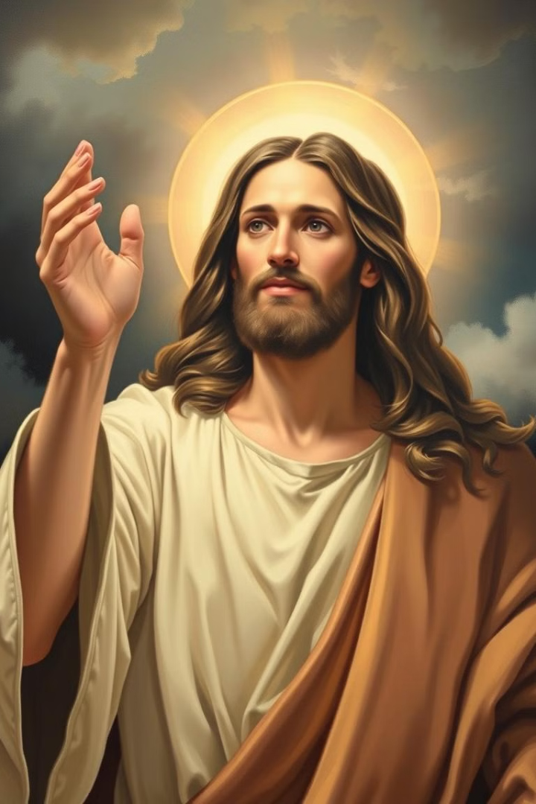
Significado da Ação
1
Poder de Jesus
Essa história é uma poderosa demonstração da autoridade de Jesus sobre as forças malignas. Em Lucas 10:19, Jesus afirma: “Eis que vos dou poder para pisar serpentes e escorpiões, e sobre toda a força do inimigo, e nada vos fará dano.” A expulsão dos demônios revela que nenhum poder se compara ao de Cristo.
2
Libertação
A libertação do homem é um tema central em muitos relatos do Novo Testamento. Em João 8:36, é afirmado: “Se, pois, o Filho vos libertar, verdadeiramente, sereis livres.” O ato de Jesus não apenas cura fisicamente, mas também restaura o homem em sua totalidade, promovendo sua reintegração social e espiritual.

Slide 4
Os Porcos e a Cultura Judaica
Impureza
Prioridades
Os porcos são considerados animais impuros na tradição judaica (Levítico 11:7). Enviar os demônios para os porcos pode simbolizar a expulsão do mal para fora da comunidade, servindo como um aviso sobre as consequências da presença do mal.
Além disso, essa ação destaca a prioridade de Jesus pelo bem-estar do ser humano.

Slide 5
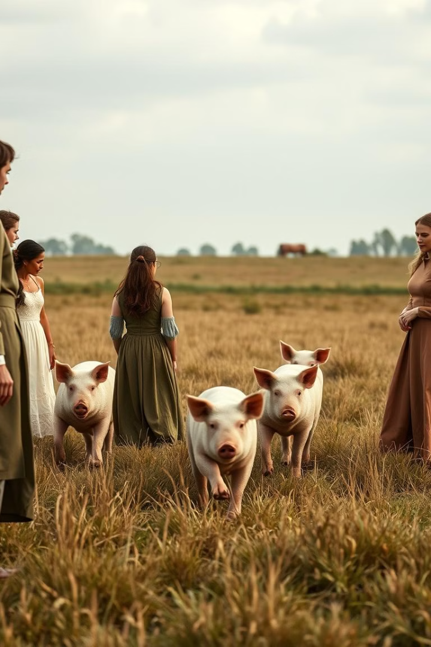
A Reação da Comunidade
Prioridades
A reação dos gadarenos é reveladora. Após a perda dos porcos, eles pedem que Jesus se retire (Marcos 5:17). Isso reflete a tendência humana de priorizar interesses materiais sobre transformações espirituais.
Ganância
Em Filipenses 3:19, Paulo fala sobre aqueles cujo deus é o ventre, enfatizando como alguns podem valorizar bens materiais acima de sua espiritualidade.

Slide 6
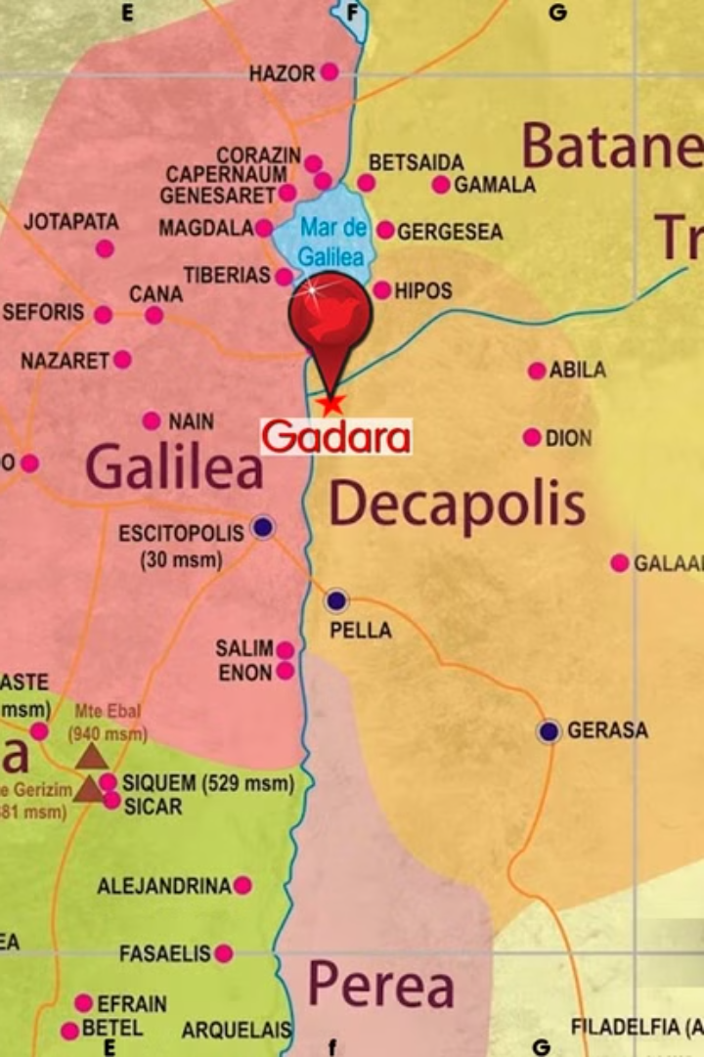
Curiosidades sobre Gadara
Localização
Gadara, localizada na atual Jordânia, era uma cidade da Decápolis, um conjunto de dez cidades greco-romanas que estavam em grande parte sob domínio romano.
Cultura
A cidade era conhecida por sua cultura helenística e pela produção de vinhos e azeites.
Influência
A presença de porcos, que eram considerados impuros, pode indicar uma influência grega na região, onde a criação desses animais era comum.
Importância
Gadara também é mencionada por historiadores como Flávio Josefo, que descreve sua importância comercial e estratégica.

Slide 7
Conclusões
Intenção dos Demônios
Os demônios, ao sugerirem que fossem enviados aos porcos, provavelmente esperavam causar um caos e impedir que o evangelho penetrasse na região de Gadara novamente.
Resultados
De fato, quando os demônios entraram nos porcos, a cidade se alvoroçou e Jesus foi expulso (Marcos 5:17). No entanto, Jesus permitiu que isso acontecesse porque sabia que, apesar da revolta dos criadores de porcos, várias coisas significativas ocorreriam.
Semeando a Palavra
Primeiramente, a cidade ficou sabendo de alguém poderoso capaz de libertar cativos e oprimidos (Lucas 4:18). O homem que antes era oprimido tornou-se um missionário na região, testemunhando do amor e do poder de Jesus (Marcos 5:19). Além disso, a ação de Jesus reprovou a ganância tanto dos gentios quanto dos judeus envolvidos no comércio de porcos e sacrifícios pagãos, refletindo a mensagem de que a verdadeira liberdade e pureza espiritual estão acima das preocupações materiais (Filipenses 3:19). Assim, o ato não apenas libertou o homem, mas também semeou a palavra de Deus naquela região.

Slide 8
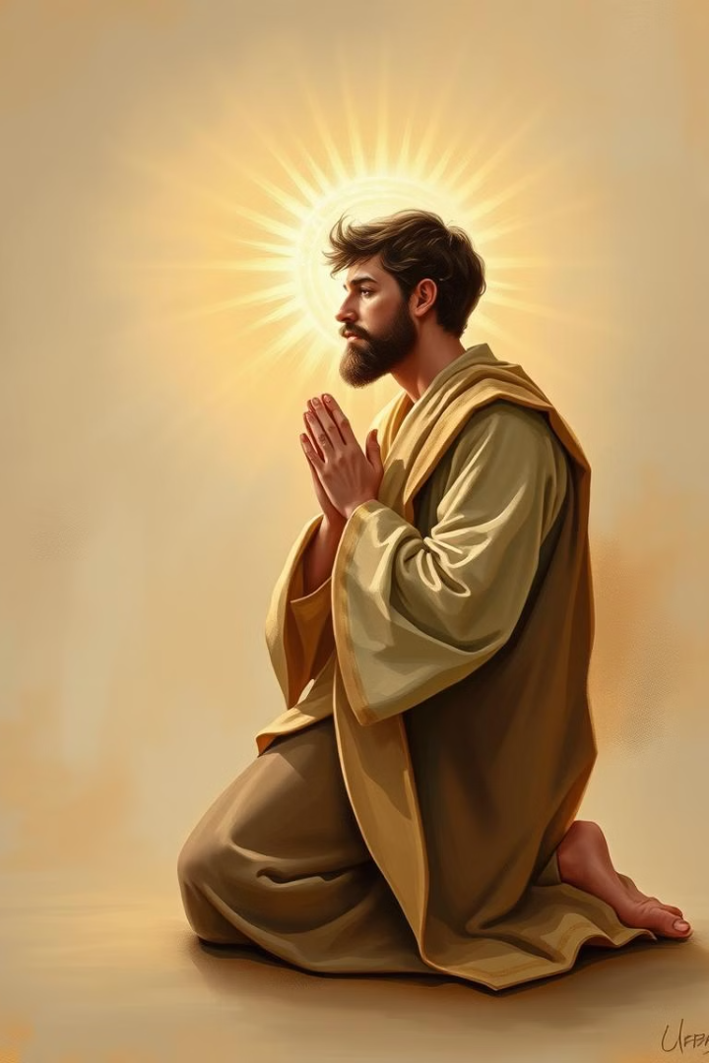
Reflexões
Humildade
Compaixão
A história nos convida a refletir sobre a humildade de Jesus, que se inclinou para atender as necessidades de um homem possesso, mesmo que isso significasse confrontar as forças do mal.
A compaixão de Jesus é evidente em sua disposição de libertar o homem, mesmo que isso causasse transtornos e rejeição por parte da comunidade.
Autoridade
Espiritualidade
A história nos lembra do poder e da autoridade de Jesus sobre o mal, e nos encoraja a confiar em sua capacidade de nos libertar de qualquer opressão.
A história nos convida a examinar nossas prioridades

Slide 9
curiosidadesdabiblia.com
by Curiosidades da Bíblia

